Slide 1



UNIVERSIDAD DEL ZULIA
FACULTAD EXPERIMENTAL DE CIENCIAS
DEPARTAMENTO DE COMPUTACIÓN
INSTITUTO UNIVERSITARIO DE TECNOLOGÍA DE ADMINISTRACIÓN INDUSTRIAL
INFORMÁTICA
MODELO Y SIMULACIÓN
PROYECTO FINAL: EQUIPO 3
Simulación de un Sistema de Marcador de Partidos de Futbol
Conformado por
Gonzalez Molina, Ailebsy Dessire
Gonzalez Sanchez, Roger Alejandro
Laya Palacios, Ruben Diomenide
Malave Marrero, Carlos Eduardo
PERIODO AGOSTO - SEPTIEMBRE 2024

Slide 2

PROYECTO FINAL
PUNTOS BASICOS A PRESENTAR
Modelo Matemático (con derivadas)
Masa – Resorte - Amortiguador
Teoría de Colas
Reglas de transición/reloj virtual y Monte Carlo

Slide 3
PROYECTO FINAL
PRIMERA FASE
INVESTIGACION
HISTORIAL
DATOS
Recopilación de Datos
INFORMACION
ECUACIONES
METODOS
Modelado Matemático

Slide 4
PROYECTO FINAL
SEGUNDA FASE
COMPARACION
OPTIMIZACION
OBTENCION DE DATOS
Lenguaje de programación
DIFICULTAD
HERRAMIENTAS
OPTIMIZACION
Aspecto visual

Slide 5
PROYECTO FINAL
TERCERA FASE
ECUACION
METODO
EFICIENCIA
Implementación de modelo
VARIABLES
OPTIMIZACION
MANEJO
Interacción con usuario

Slide 6

PROYECTO FINAL
CUARTA FASE
ESTADISTICAS
REALIDAD
MEJORAS
Comparación

Slide 7
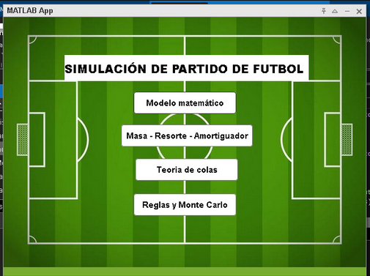

PROYECTO FINAL
QUINTA FASE
ANALISIS
PREDICCION
RECOMENDACION
Resultados

Slide 8


PROYECTO FINAL
PRESENTACION DE CODIGO
MUESTRA DEL CODIGO

